Slide 1

PRESENTACIÓN MANUAL DE CONTRATACIÓN
Elaborado por: Sebastián Garcés Restrepo

Slide 2
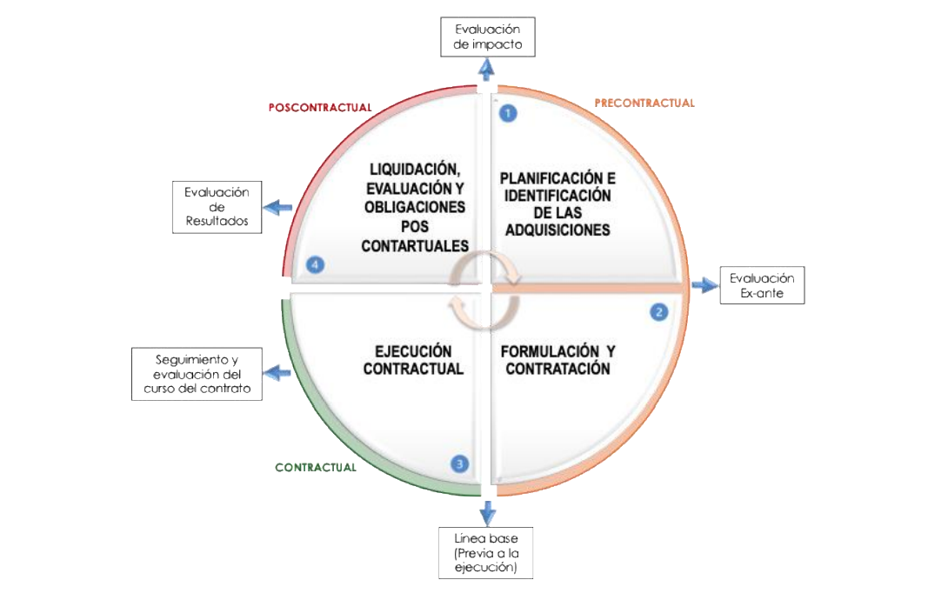
PROCEDIMIENTOS PARA DESARROLLAR LA GESTIÓN CONTRACTUAL - PRIMERA ETAPA

Slide 3
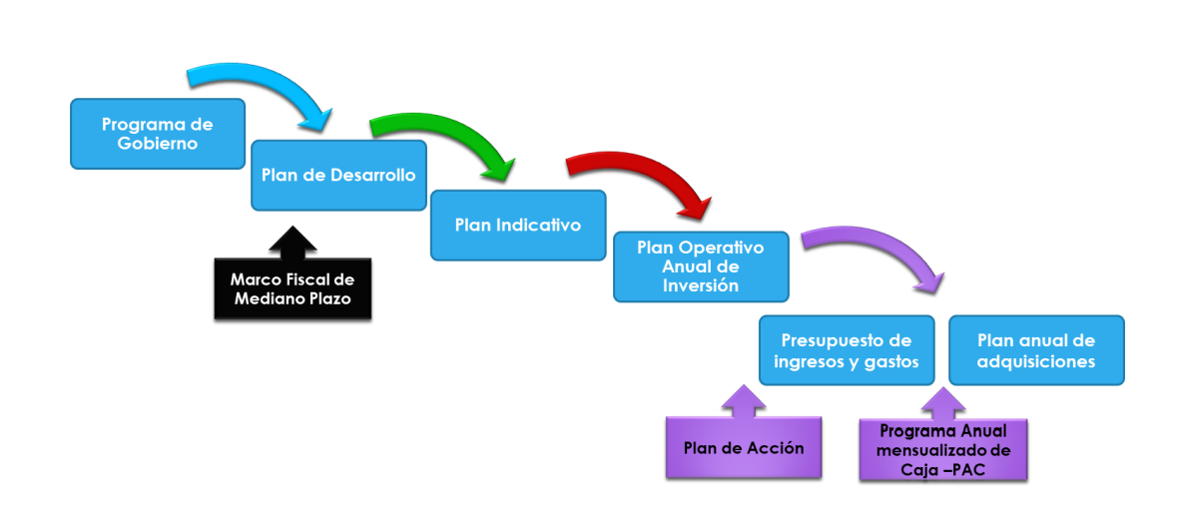
ETAPA PRECONTRACTUAL – SEGUNDA ETAPA

Slide 4
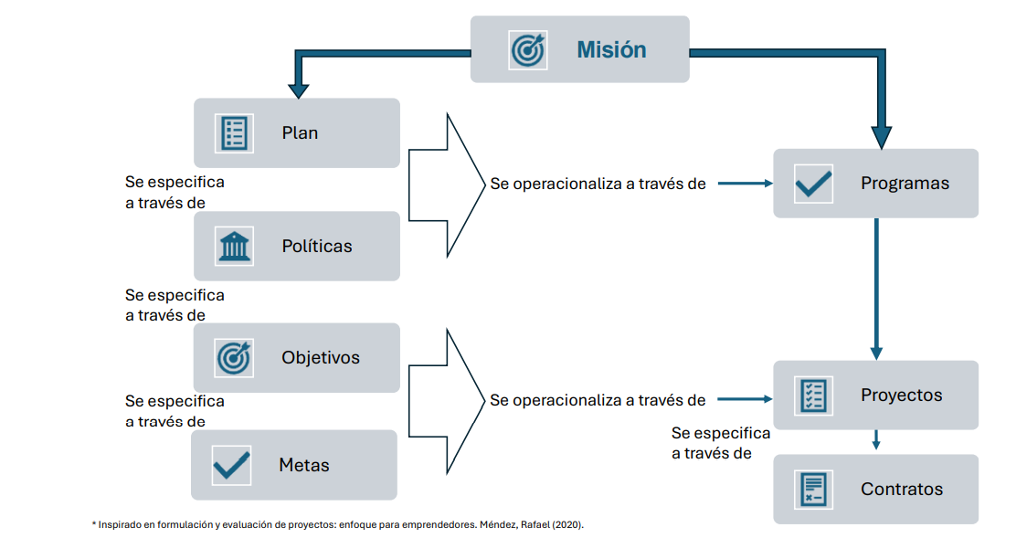

Slide 5
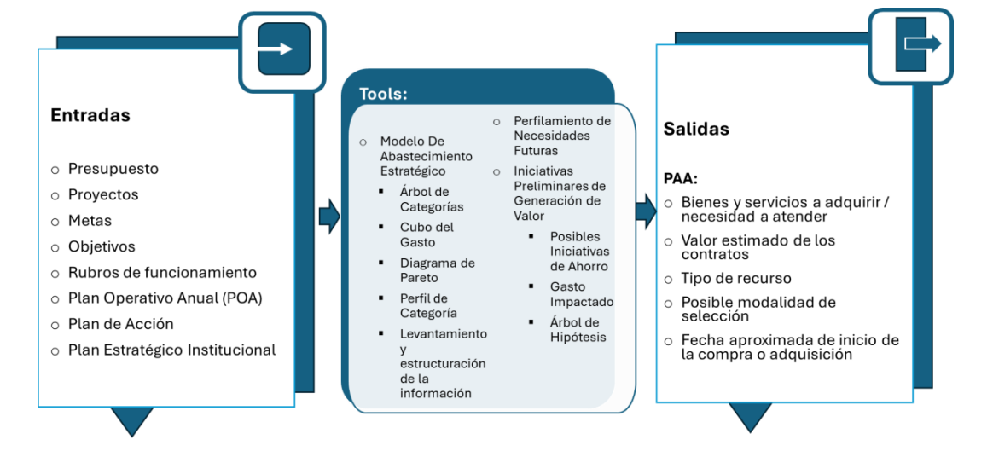
PREPARACIÓN DEL PLAN ANUAL DE ADQUISICIONES - PAA

Slide 6
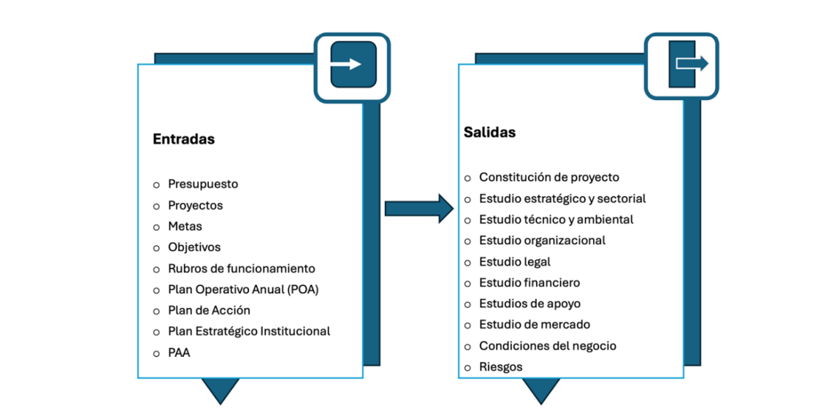
DISPOSICIONES GENERALES PARA LA ESTRUCTURACIÓN

Slide 7
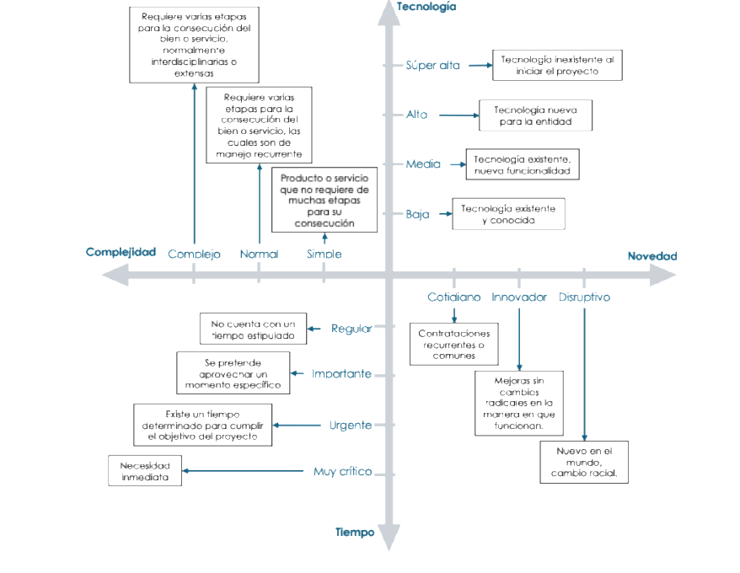

Slide 8
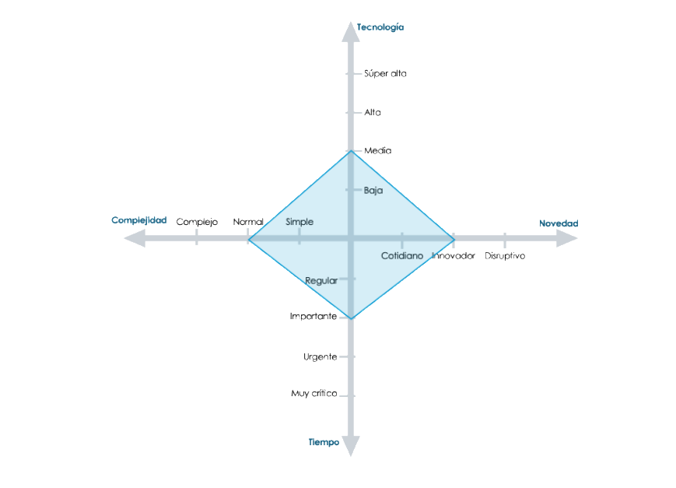

Slide 9
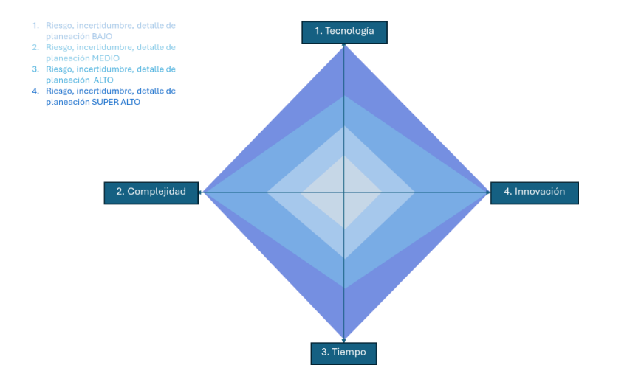

Slide 10
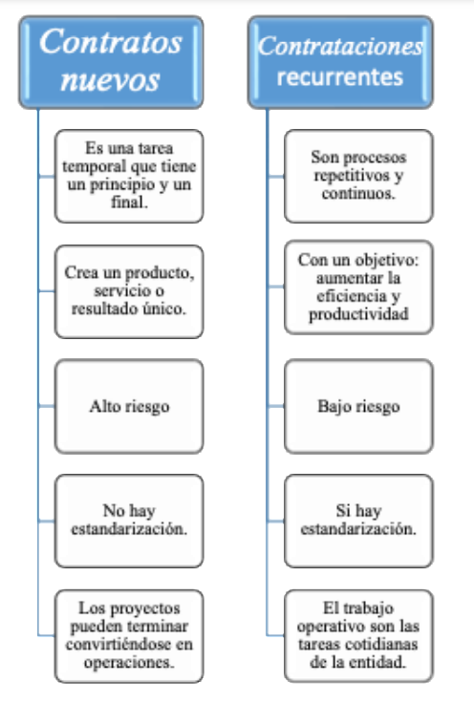

Slide 11
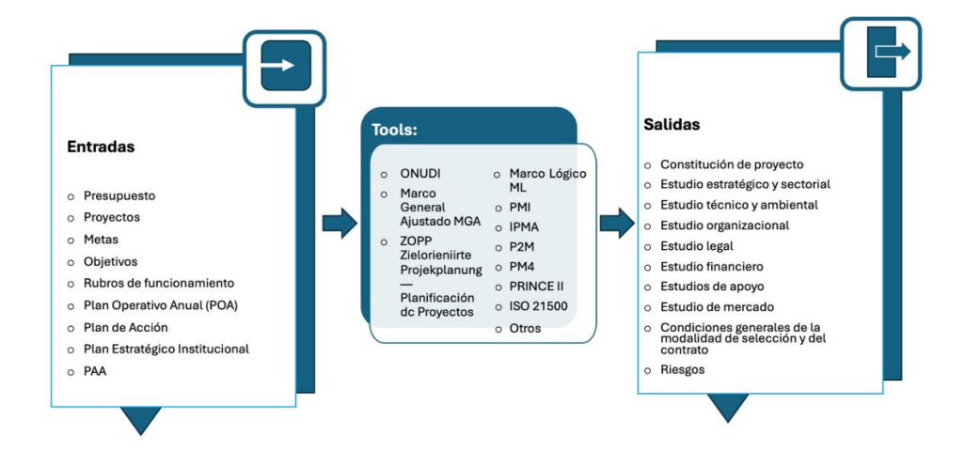
ESTUDIOS Y DOCUMENTOS PREVIOS

Slide 12
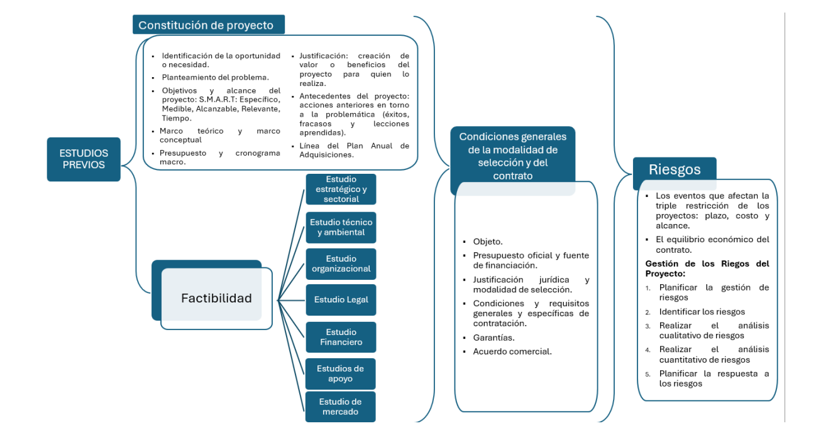
DETALLES DE LAS SALIDAS ESPERADAS

Slide 13
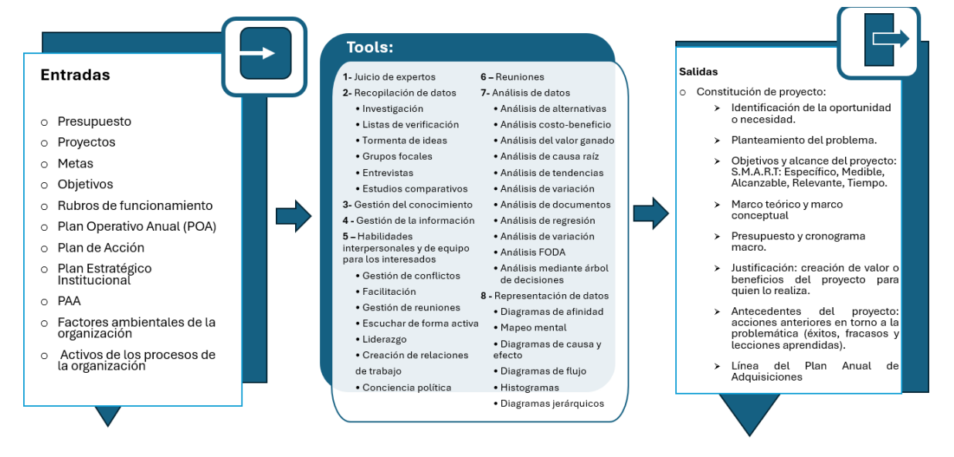
CONSTITUCIÓN DEL PROYECTO/ ABASTECIMIENTO ESTRATÉGICO

Slide 14
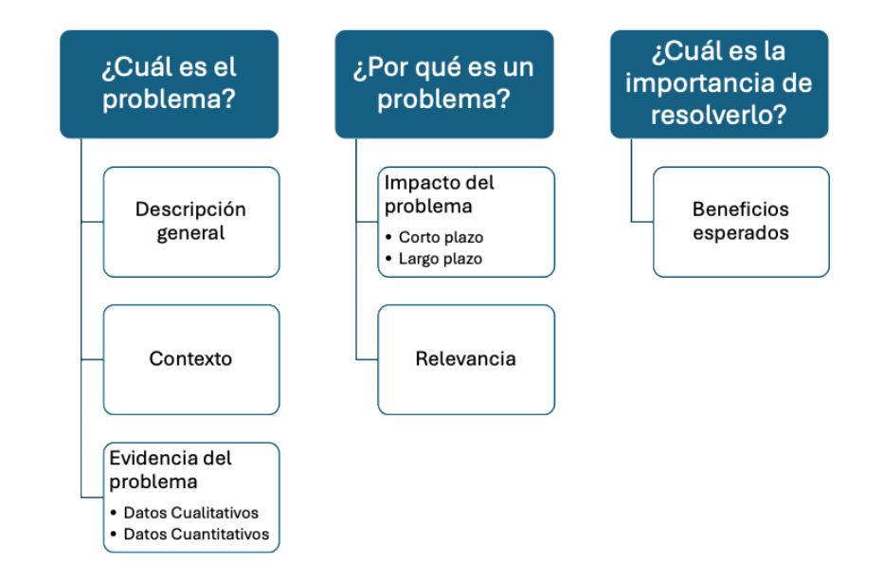
PLANTEAMIENTO DEL PROBLEMA

Slide 15
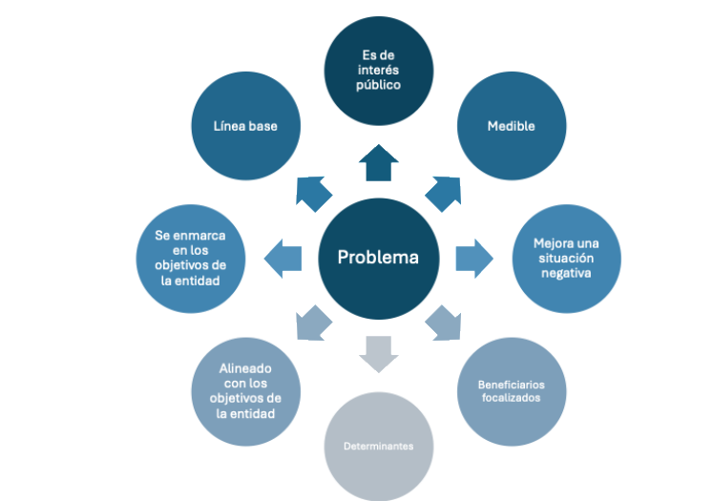

Slide 16
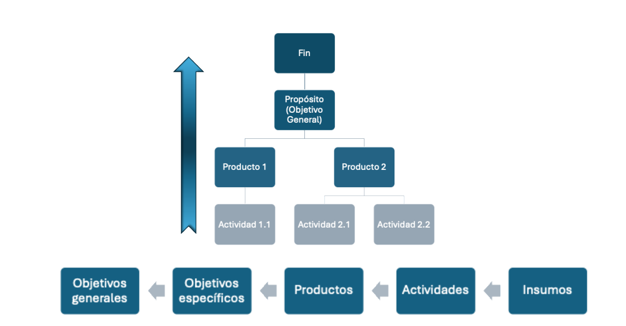
Objetivos y alcance del proyecto: S.M.A.R.T: Específico, Medible, Alcanzable, Relevante, Tiempo

Slide 17
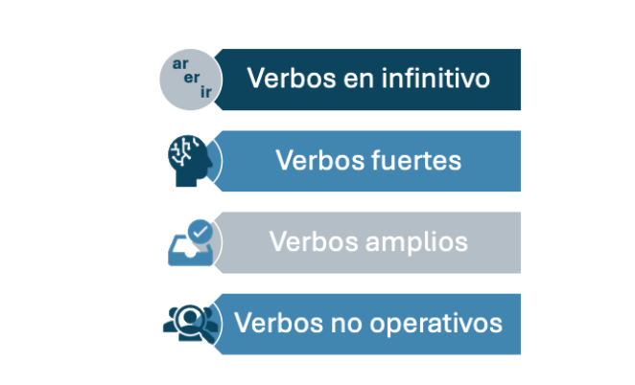
Recomendaciones para la construcción de objetivos
Verbos

Slide 18
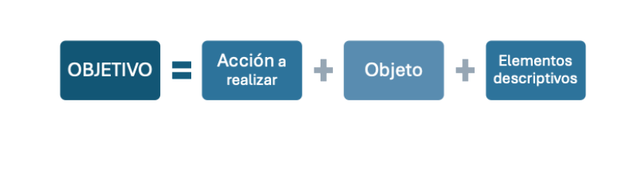
Estructura

Slide 19
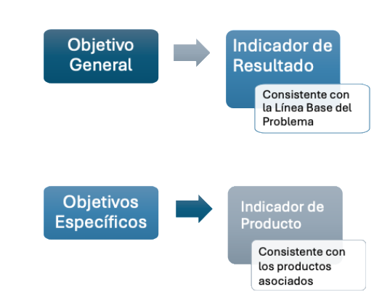
Relación con los indicadores

Slide 20
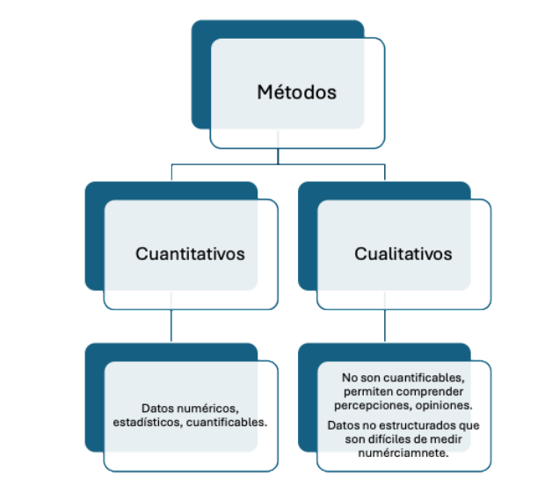
Justificación

Slide 21
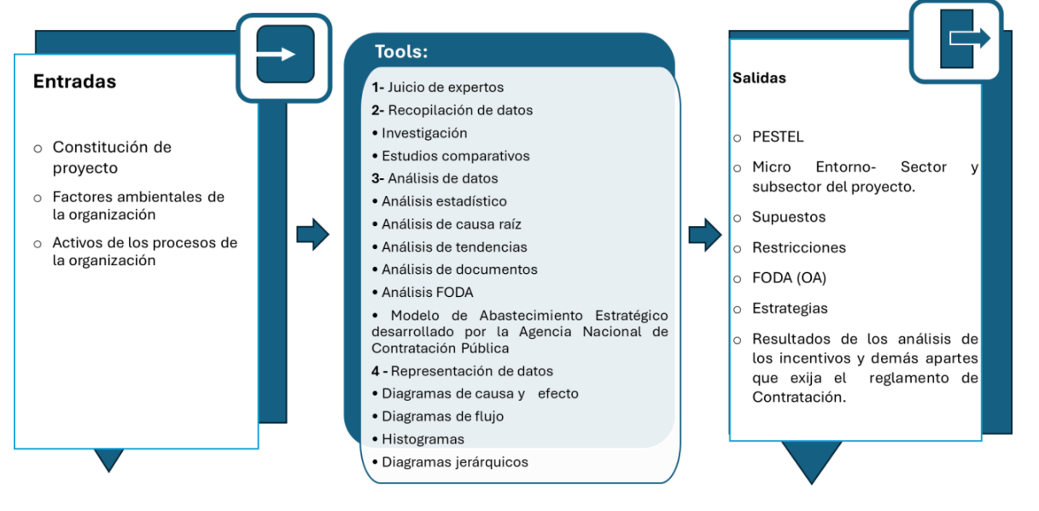
Estudio estratégico y sectorial

Slide 22
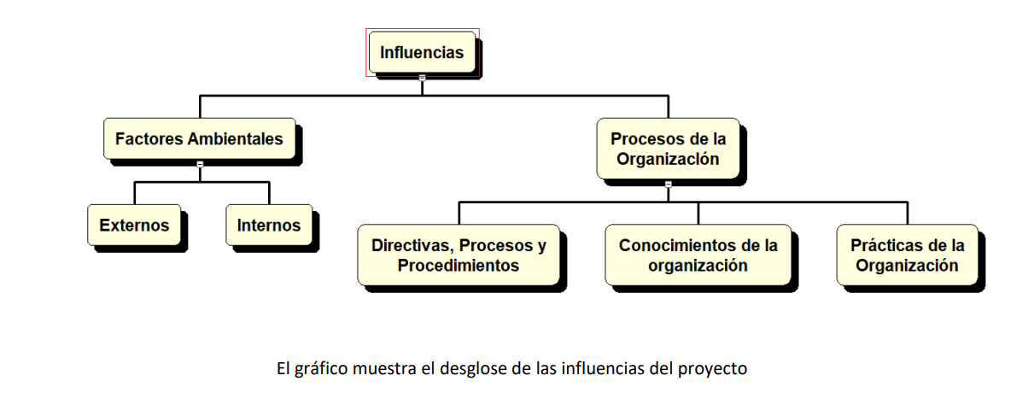

Slide 23
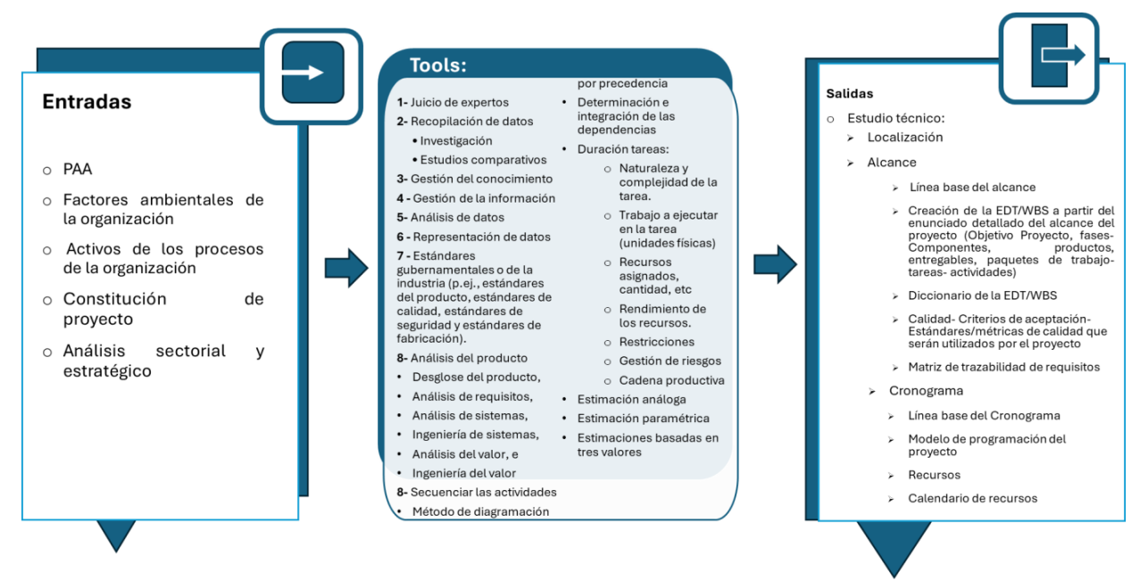
Estudio técnico y ambiental

Slide 24
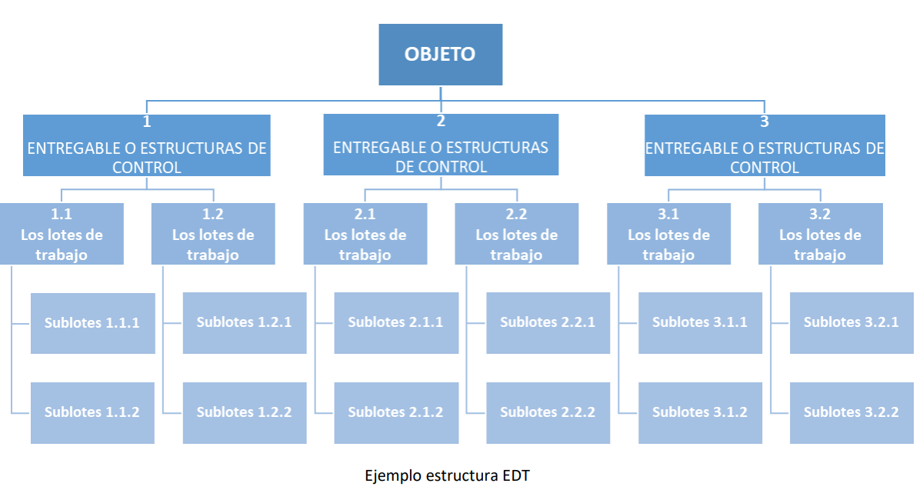
Estructura Desglosada del Trabajo o Work Breakdown Structure

Slide 25
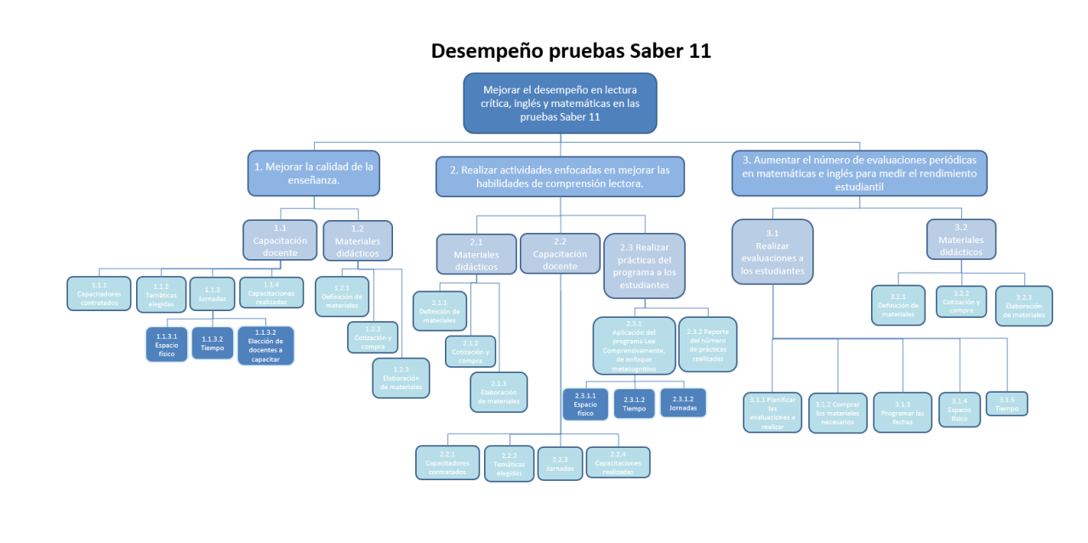

Slide 26
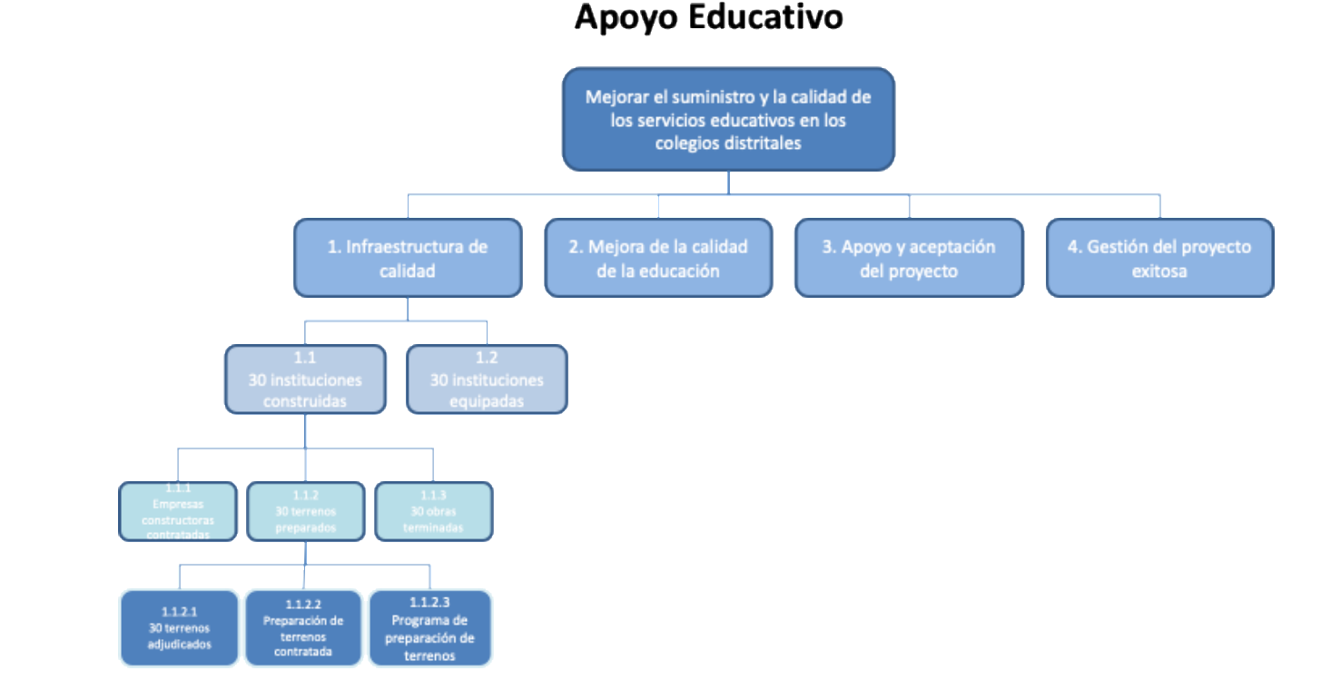

Slide 27
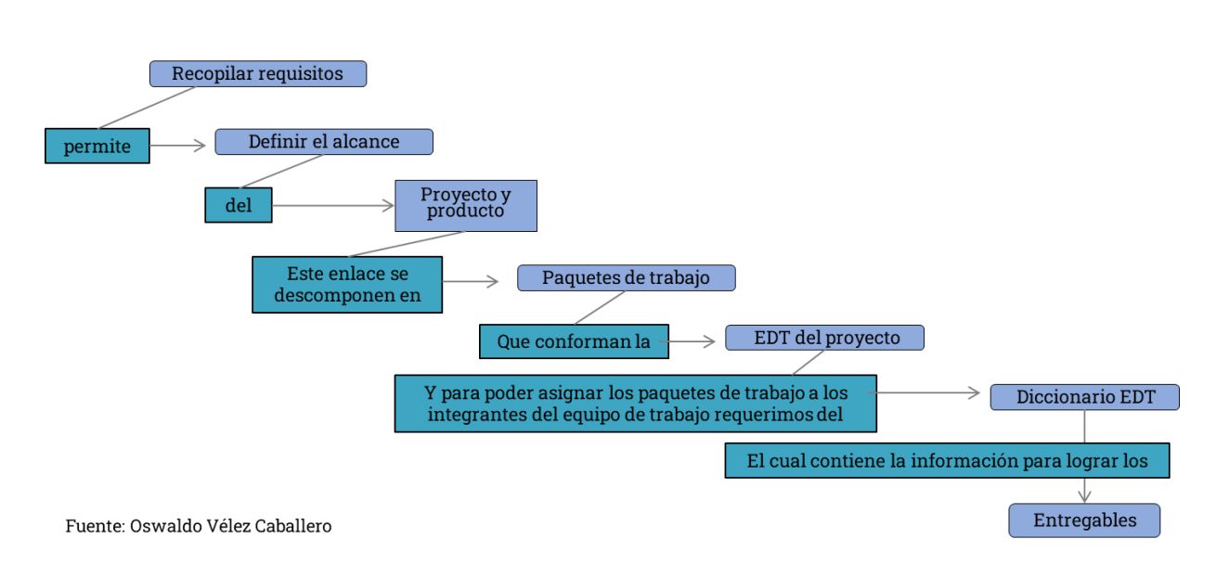

Slide 28
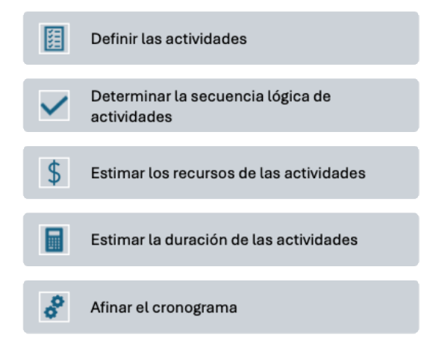
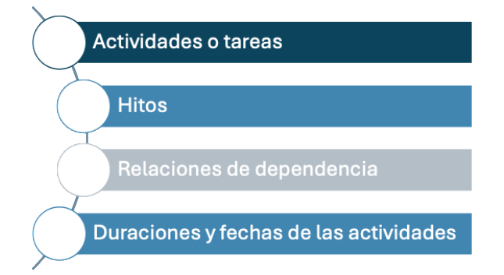
Cronograma

Slide 29
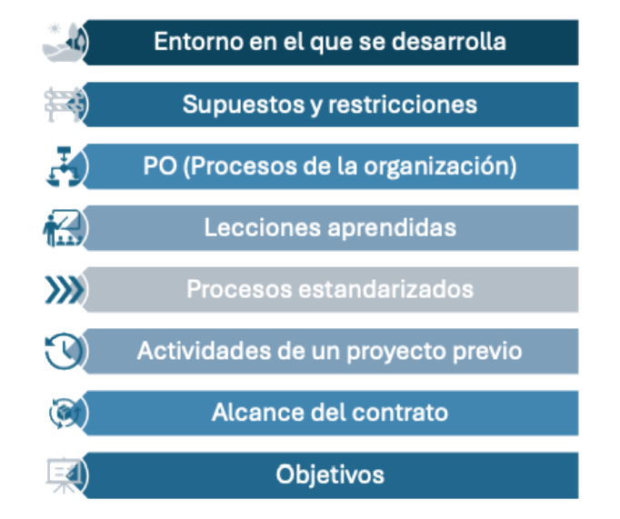
Definir las actividades

Slide 30
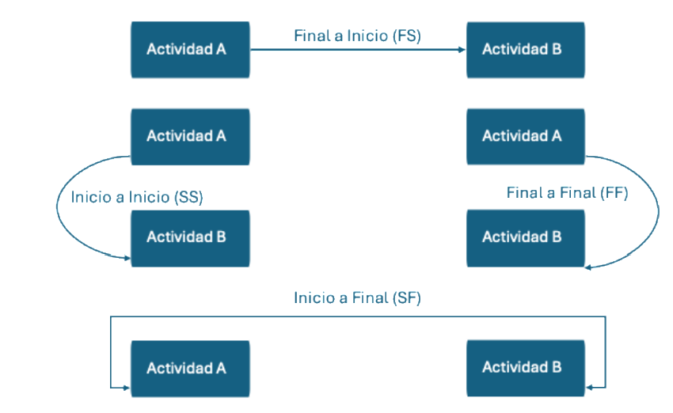
Inicio a final (SF)
una actividad sucesora no finaliza hasta que haya iniciado una predecesora. Es útil en situaciones concretas en las que la finalización de una tarea depende del inicio de otra. Por ejemplo, el mantener el sistema de vigilancia antiguo operativo (sucesora) no puede finalizar hasta que la instalación de un nuevo sistema de vigilancia haya comenzado (predecesora).

Slide 31
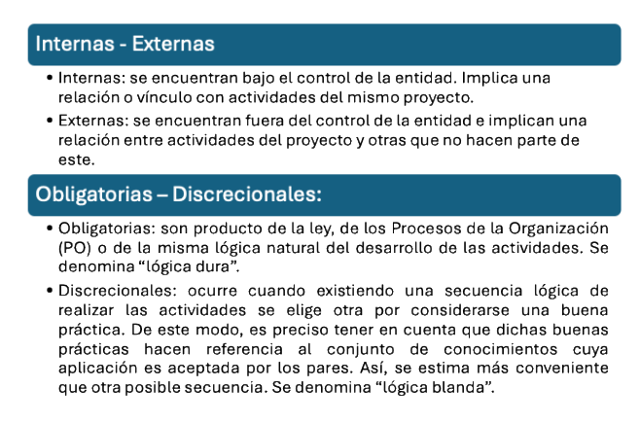
Secuencia por dependencias
La secuenciación por dependencias busca identificar las relaciones lógicas entre las diferentes actividades. Así, mostrarán el orden en el cual se deben ejecutar las actividades según la forma en la que una es afectada por la otra. Para ello, las actividades pueden ser internas o externas y a su vez obligatorias o discrecionales:

Slide 32
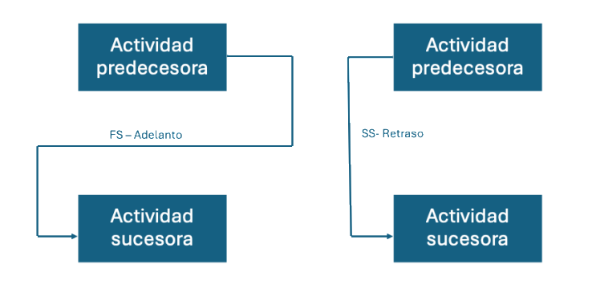
Adelantos y retrasos

Slide 33
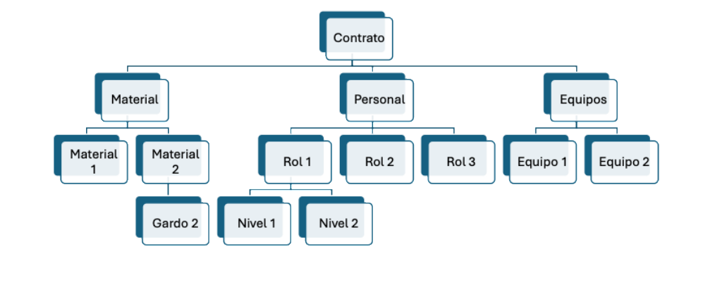
Análisis de datos

Slide 34
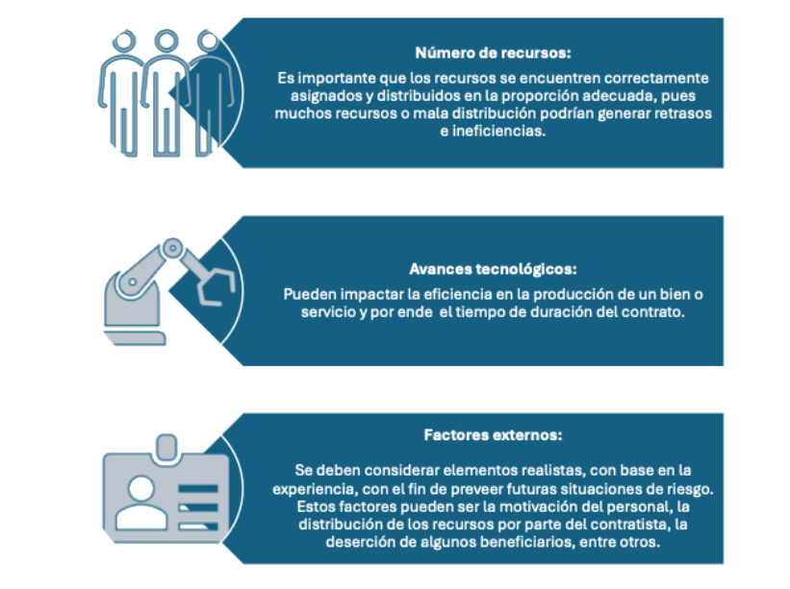
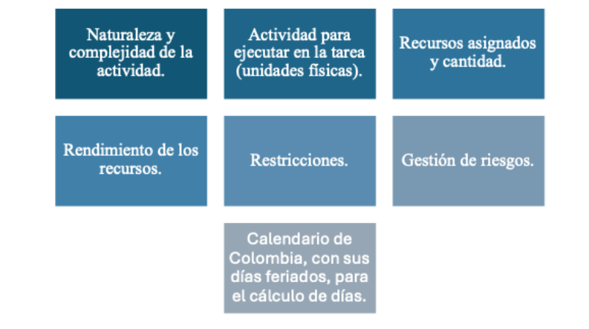
Estimar la duración de las actividades

Slide 35
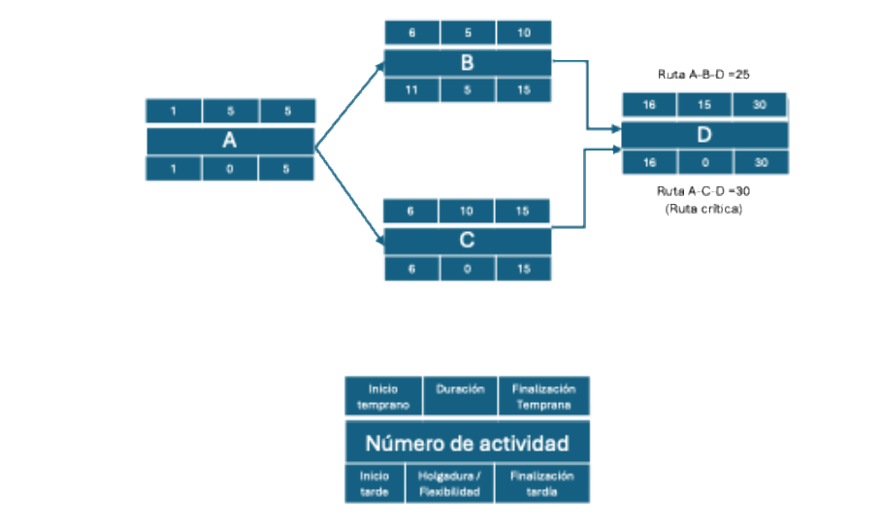
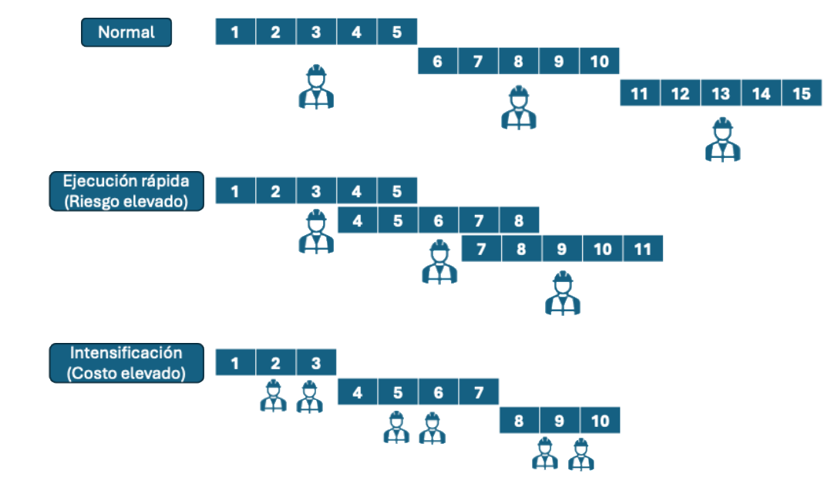
Afinar el cronograma

Slide 36
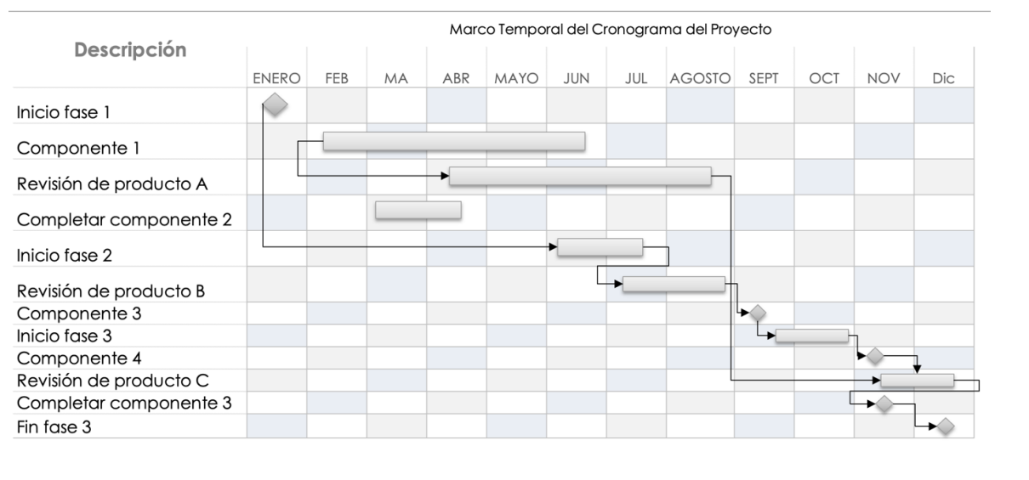
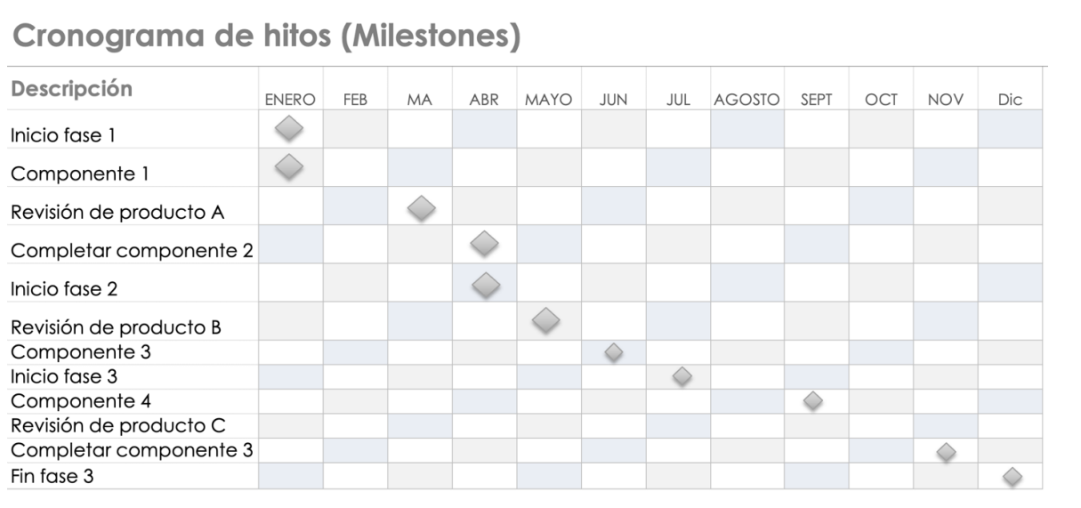
Algunos ejemplos de cronogramas
Cronograma de gantt
Cronograma de hitos (milestones)

Slide 37
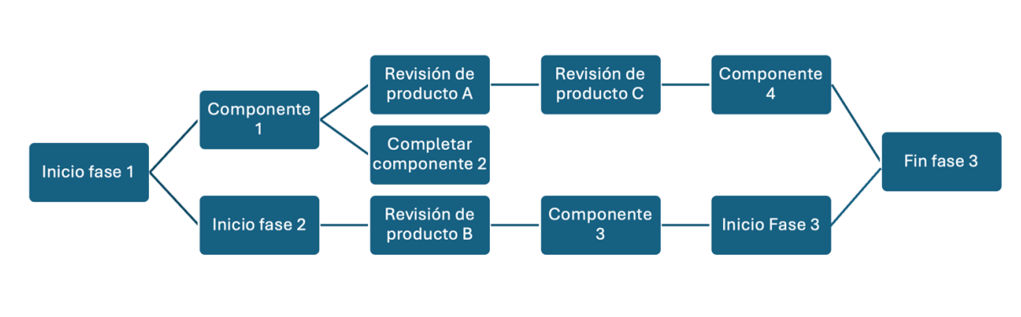
Diagrama de red

Slide 38
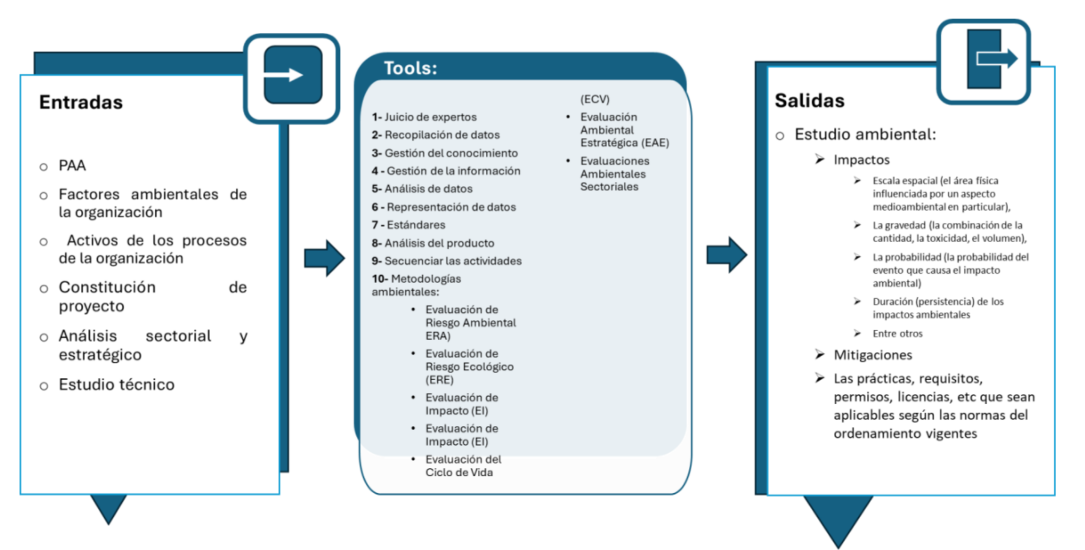
Estudio ambiental

Slide 39
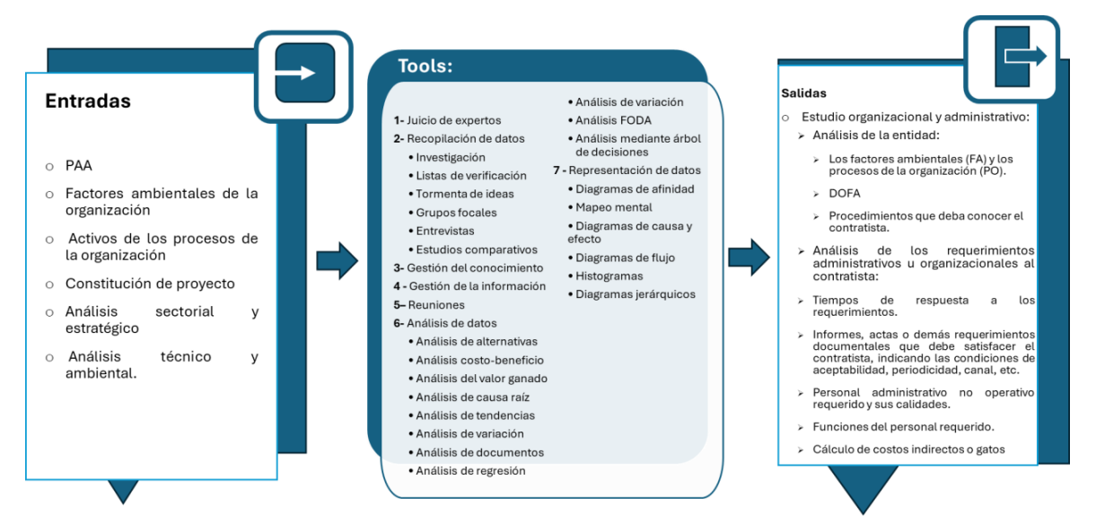
Estudio organizacional y administrativo

Slide 40
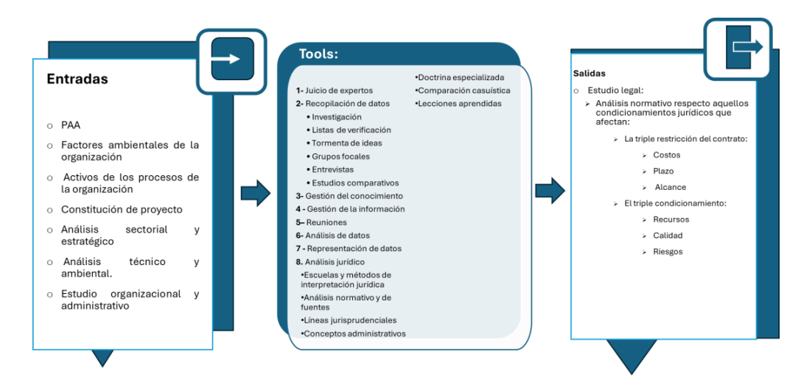
Estudio legal

Slide 41
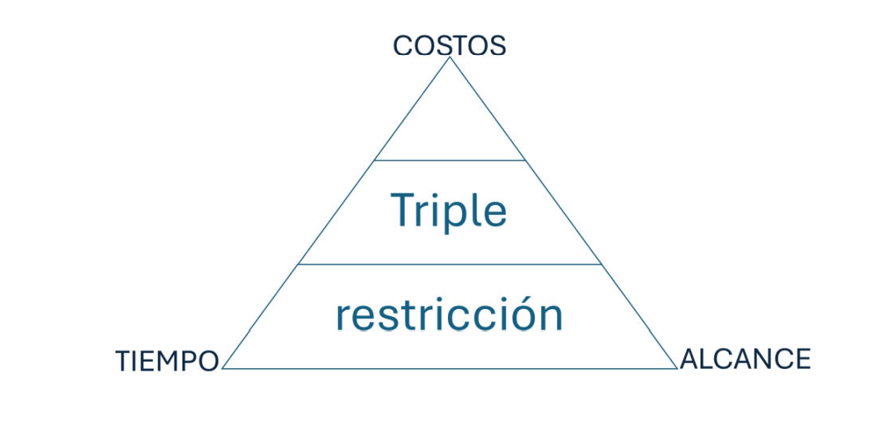

Slide 42
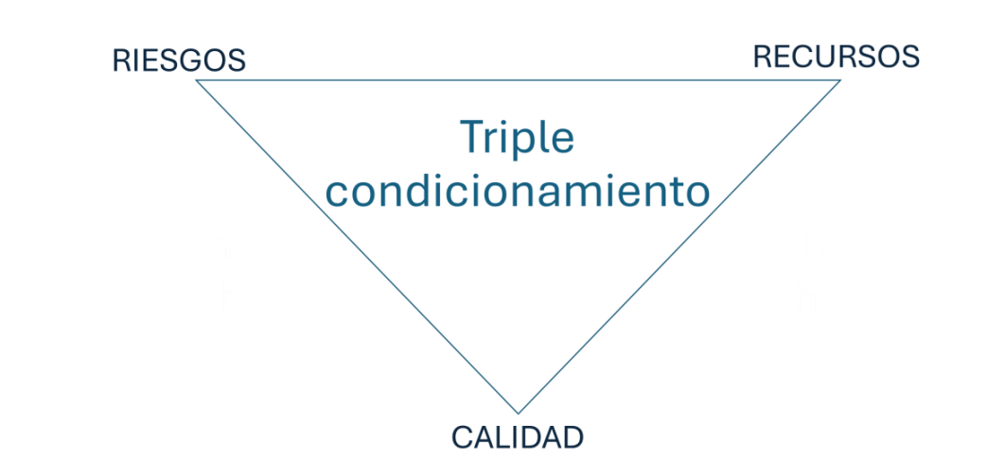

Slide 43
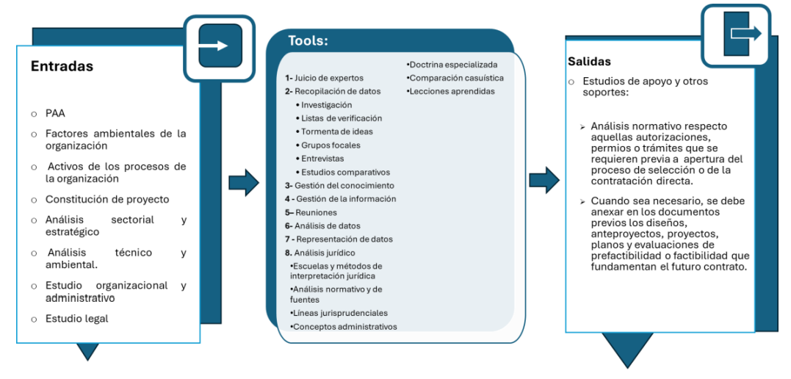
Estudios de apoyo y otros soportes

Slide 44
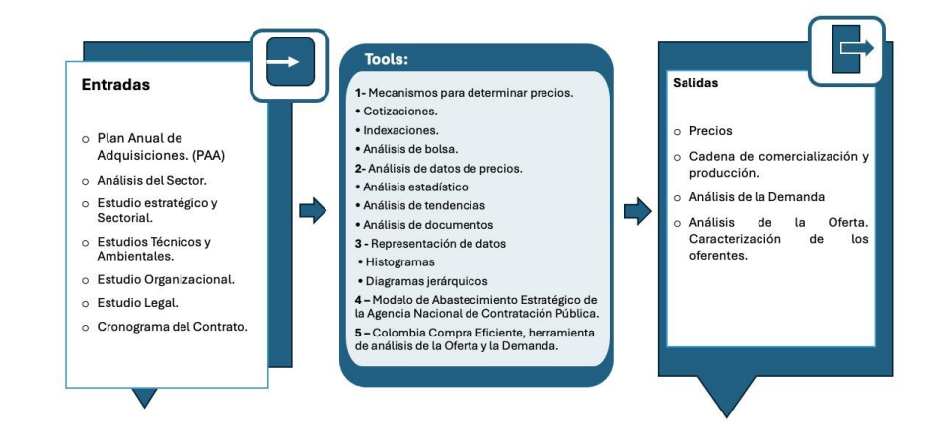
Estudio de mercado

Slide 45
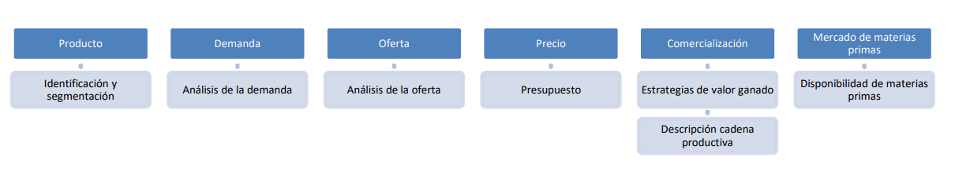
Pilares estructurales del estudio de mercado

Slide 46
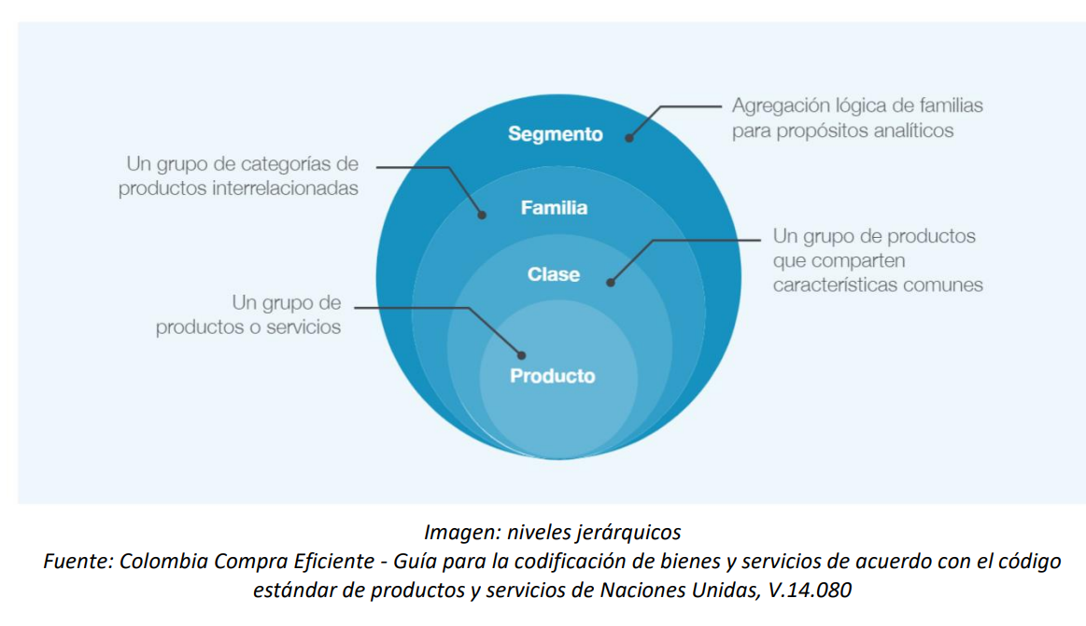
Producto

Slide 47
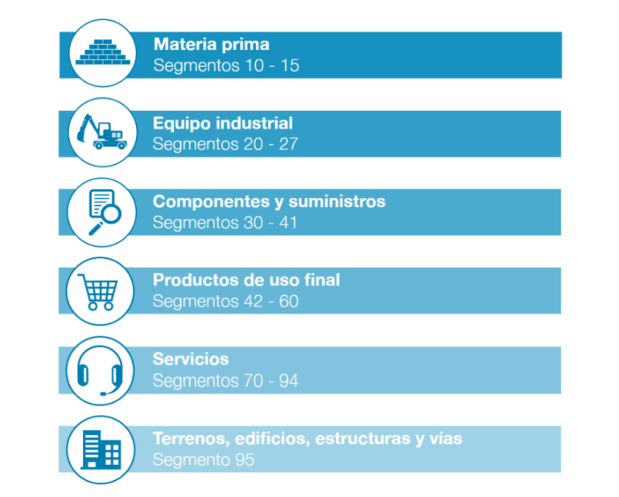
Estructura lógica

Slide 48

Clasificador de bienes y servicios

Slide 49

Análisis de la demanda

Slide 50

Análisis de la oferta

Slide 51

Estudio financiero

Slide 52


Slide 53


Slide 54


Slide 55

Condiciones generales de la modalidad de selección del contrato

Slide 56

Modalidad de selección y su justificación jurídica

Slide 57

Licitación publica

Slide 58

Selección abreviada por menor cuantía

Slide 59

Selección abreviada por acuerdo marco de precios/instrumento de agregación de demanda

Slide 60

Selección abreviada por subasta inversa

Slide 61

Selección abreviada de bolsa de productos

Slide 62

Concurso de méritos

Slide 63


Slide 64


Slide 65


Slide 66

Contratación directa

Slide 67


RIESGOS

Slide 68


Slide 69


Slide 70


Slide 71


